Slide 1
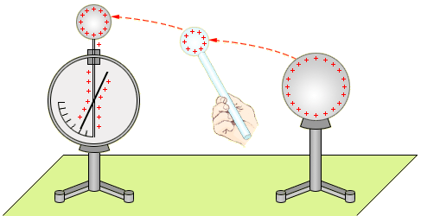
Електростатични измервателни уреди

Slide 2
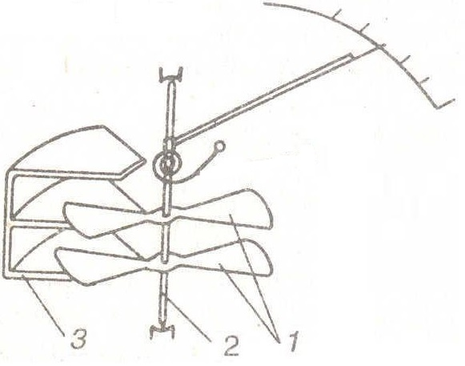
Структура на камерен измервателен механизъм
1- секторообразни електроди;
2- ос;
3- неподвижни метални камери;

Slide 3
Принцип на действие на камерен измервателен механизъм
Когато свържем единия полюс на източника на напрежение с неподвижните камери, а другия - с подвижните електроди, електродите на кондензатора имат противоположни заряди и между тях започват да действат сили на привличане.
В резултат на което подвижните електроди cе стремят да влязат в камерите, като по този начин се увеличава активната площ на електродите на кондензатора.

Slide 4
На това преместване се противопоставя спиралната пружина, която създава противодействащ момент, пропорционален на ъгъла α на завъртане на подвижната част.
При изравняването на въртящия момент, подвижната част се установява в равновесие и стрелката сочи определено деление на скалата.

Slide 5
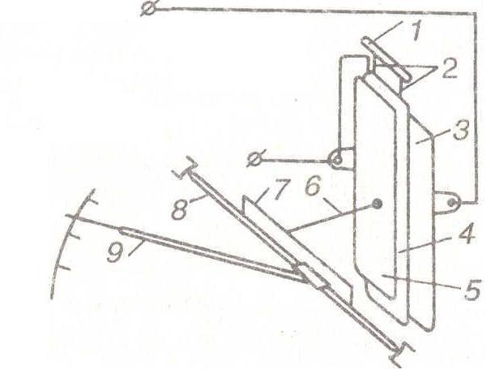
Електростатичен измервателен механизъм с изменение на разстоянието м/у електродите
1-щифт;
2-метални ленти;
3 и 5-неподвижни метални електроди;
4-подвижен метален електрод;
6-нишка;
7-рамка;
8-ос;
9-стрелка;

Slide 6
Принцип на действие
При подаване на измерваното напрежение към неподвижните електроди подвижният електрод се привлича от разноименно заредения неповижен електрод и се отблъсква от едноименно заредения.
В резултат на това той се премества, като при това посредством нишката и рамката завърта оста и разположената на нея стрелка.

Slide 7
Основни характеристики на електростатичните измервателни механизми
Електромагнитна енергия W_{ем}=W_{е}=C.u²
Двигателен момент M_{D}=dWe/dα=½.u².dC/dα
Отклонение α=(f_{D}(α)/2W).u² ,където
f_{D}(α) определя размерите и взаимното разположение на електродите;

Slide 8
Метрологични характеристики
Измерват постоянни и променливи напрежения в честотна област до десетки MHz
Входно съпротивление:10¹⁰ -10¹² Ω
Слаба консумация;
Не се влияят от външни магнитни полета, температурата на околната среда и честотата на променливия ток;
Влияят се от външни ел.полета;
Малък двигателен момент.

Slide 9
Електростатичен електрометър
Структура:
-1 подвижен, 2(бинантни) или 4(квадрантни) неподвижни електрода;
Принцип на действие:
-поради пълната геометрична симетрия, подвижната част се завърта и капацитетите между подвижния и неподвижния електрод се изменят еднакво,но разнозначно;

Slide 10
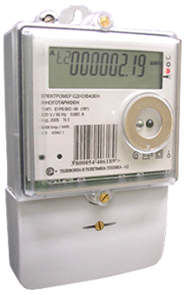
Електростатичните електрометри могат да работят при постоянни и променливи режими.
Използват се за измерване на U и I.
При измерване на P са чувствителни и затова главното им приложение е като високочувствителни волтметри.

Slide 11
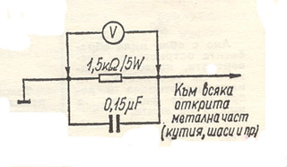
Волтметър
Измервателното U се прилага директно към електродите;
Когато обхватът му е малък, разстоянието между електродите е малко и може да възникне късо съединение;
Използва се защитен резистор,за да се избегне;

Slide 12
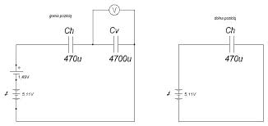
Волтметър
Обхватът му може да се разширява при променливо напрежение чрез капацитивни делители на напрежения;

Slide 13
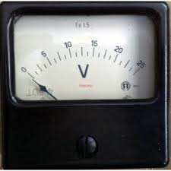
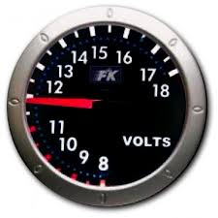
Волтметър
При измерване на постоянно напрежение се използват резисторни делители;
Влииянието на външните електростатични полета се избягва чрез прилагане на електростатични екрани.

Slide 14
Изготвила: Михаела Веселинова Луканова 60 група

